Slide 1






Slide 2

No conoces verdaderamente a una persona si no has dormido con ella
-Pacolmo-

Slide 3


Slide 4

Las noches sin ti son menos noches, tú eres la luna de mis noches que me iluminan hasta el alma
-Pacolmo-

Slide 5
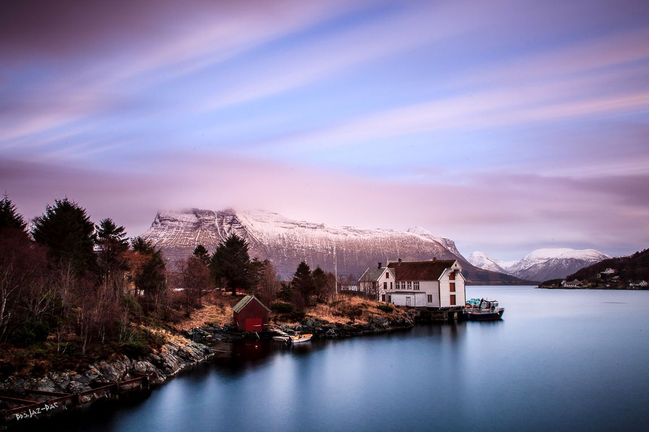

Slide 6

El amor no muere nunca, mueren
los sentimientos marchitados
-Pacolmo-

Slide 7


Slide 8

El amor no es verdadero o falso
simplemente lo es o no lo es.
-Pacolmo-

Slide 9


Slide 10
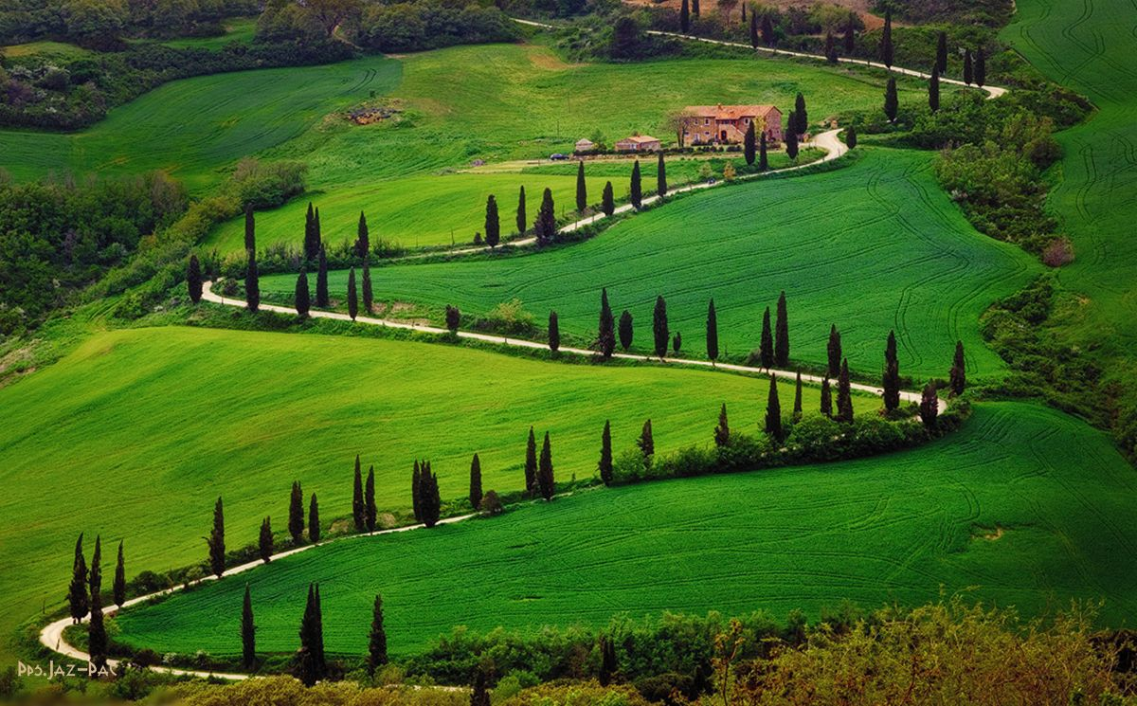
Hay alguien que te habla todos los días aunque
tú hagas como que no lo oyes, tu conciencia
-Pacolmo-

Slide 11


Slide 12

Con la noche mantengo el bello dialogo del silencio, es como mi amante, penetro en ella , me abraza y termino durmiendo en sus brazos.
-Pacolmo-

Slide 13


Slide 14

Vierte una lágrima en mi copa y te llevaré dentro de mí toda la vida
-Pacolmo-

Slide 15


Slide 16

La desnudez del alma es más erótica que la física , aunque no lo pensemos así
-Pacolmo-

Slide 17


Slide 18

Cuando estas arriba , tus amigos saben quien eres, cuando estás abajo , tú sabes quienes son tus amigos
-Pacolmo-

Slide 19


Slide 20

Una mujer puede desnudar su cuerpo infinidad de veces,
pero solo desnudará su alma ante el amor
-Pacolmo-

Slide 21


Slide 22

Reconozco en mi, la carencia de sentimientos....hasta que a mis labios llegaron unas lágrimas de mujer
-Pacolmo-

Slide 23


Slide 24

Cuando besas cierra los ojos porque
solo quieres ver lo que sueñas
-Pacolmo-

Slide 25


Slide 26

Muchos dicen que aman pero........pocos los que saben hacerlo
-Pacolmo-

Slide 27


Slide 28

Triste alma es la del hombre en la
que no queda nada del niño
-Pacolmo-

Slide 29


Slide 30

El lenguaje del amor está en los ojos, si al reflejarte en ellos no lo ves,no lo busques porque no está
-Pacolmo-

Slide 31
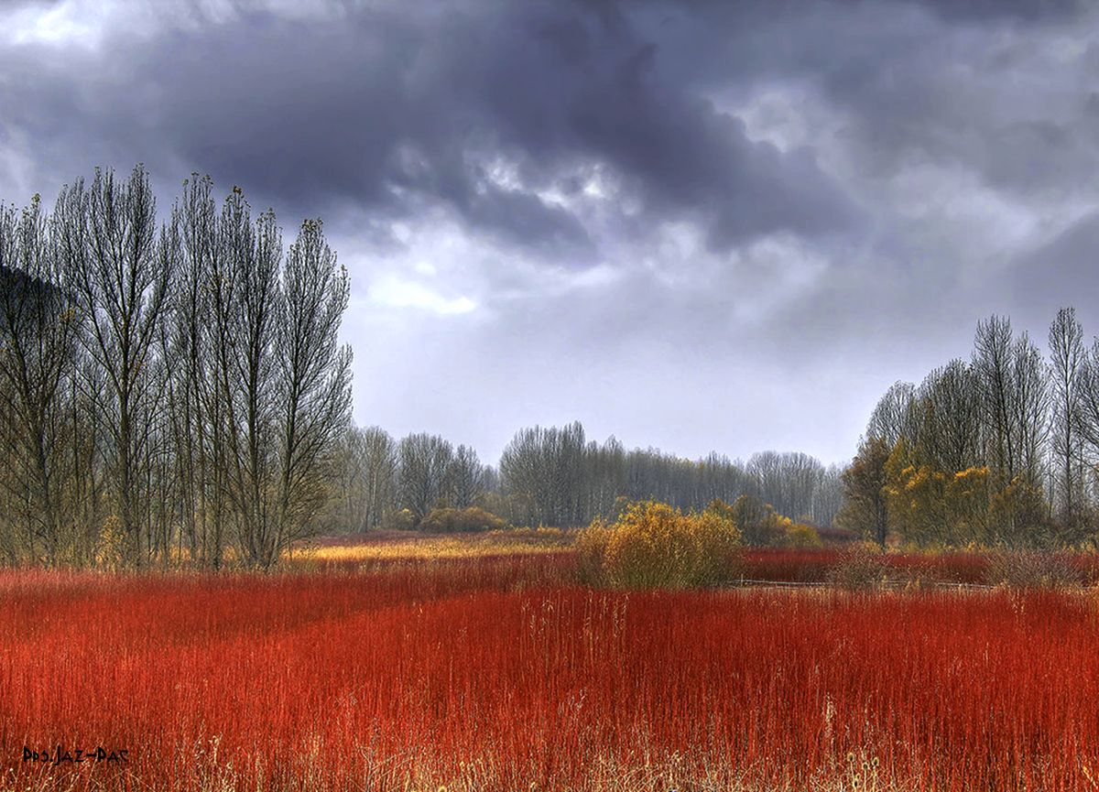

Slide 32

A veces una mujer oculta a un hombre la pasión que por él siente y el hombre finge una pasión que por ella no siente
-Pacolmo-

Slide 33


Slide 34

Si sabes leer en los ojos de una mujer
llegarás a su alma
-Pacolmo-

Slide 35


Slide 36

El primer beso nunca se olvida , pero otros permanecen en tu corazón toda la vida
-Pacolmo-

Slide 37


Slide 38

El querer y el amar es lo mismo,
pero el segundo es más profundo
-Pacolmo-

Slide 39


Slide 40

Puedes amar a tus hijos, a los amigos a tus familiares pero con distintas intensidades, lo que cambia en el amar a tu pareja es la atracción física
-Pacolmo-

Slide 41
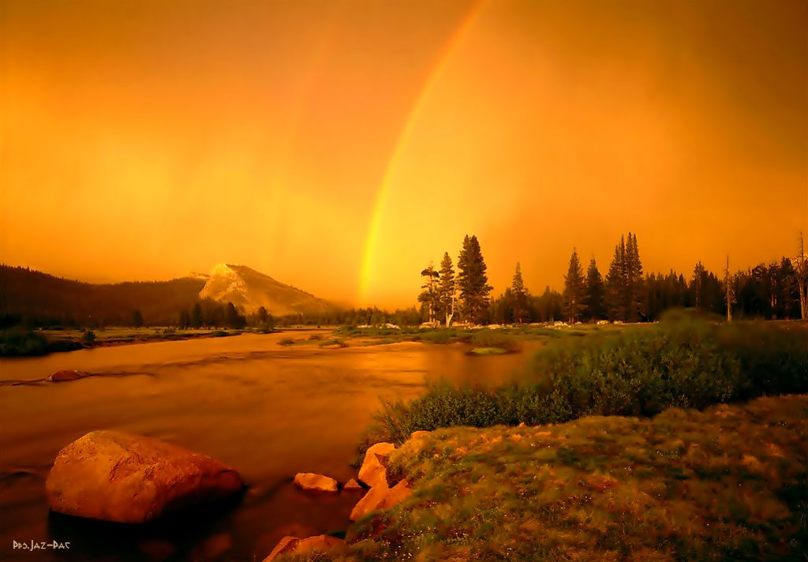


Slide 42




Accede a la sección que desees desde aquí:
PPS Exclusivos
Dedicatorias | Fechas Especiales | Graciosos | Historia y arte | Lugares | Musicales
Naturaleza y Ciencias | Política | Reflexión | Religiosos | Románticos | Salud
Si deseas recibir pps periódicamente en tu correo electrónico subscríbete aquí:

